Slide 1
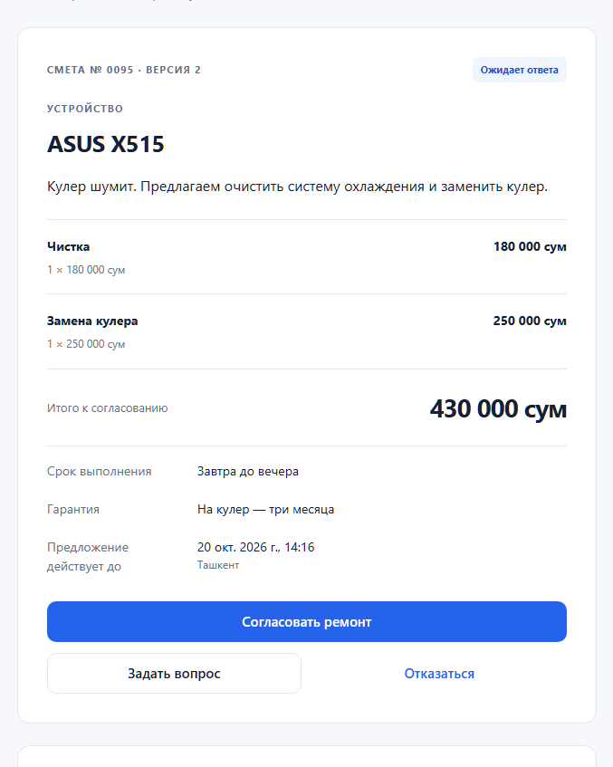
Согласовано
Понятная смета
и решение клиента
MVP для мастерских Ташкента
Ноутбуки и телефоны
Реальный интерфейс. Вымышленные демоданные.
Согласовано
01
Notes:
Согласовано помогает небольшой мастерской в Ташкенте согласовать ремонт ноутбука или телефона. Мастер вводит работы и условия, отправляет клиенту ссылку вручную и получает ответ в кабинете. Продукт реализован как работающий локальный MVP с настоящей PostgreSQL. На экране показан реальный интерфейс с вымышленными данными. В этой демонстрации разберём подготовку сметы, решение клиента, версии, роль AI и способ запуска. Сервис не опубликован в интернете. Проверяющий может запустить его по инструкции и самостоятельно пройти тот же сценарий.

Slide 2
Проблема и аудитория
Условия ремонта
Небольшая мастерская
Гипотеза пилота
Работы, цена, срок и гарантия должны быть понятны до начала ремонта.
Владелец сам общается с клиентами. Сложная CRM может быть избыточной.
Меньше повторных объяснений. Быстрее подготовка сметы и ответ клиента.
Ташкент · русский интерфейс · суммы в сумах · время UTC+5
Согласовано
02
Notes:
Предполагаемая проблема состоит в том, что условия ремонта часто обсуждают в переписке или по телефону. Мастеру важно объяснить, какие работы нужны, сколько они стоят и что именно согласовал клиент. Начальная аудитория состоит из небольших мастерских, где владелец сам ведёт общение. Продукт не требует внедрения склада, кассы и большой CRM. Пока это гипотеза, а не результат исследования. Интервью и продажи ещё не проводились. План пилота должен проверить, ускоряет ли сервис подготовку смет и помогает ли получать понятный ответ клиента.

Slide 3
Три сценария MVP
1
2
3
Мастер
Клиент
Владелец
Вводит работы и условия.
Проверяет текст.
Публикует смету.
Открывает ссылку.
Задаёт вопрос или
принимает решение.
Видит результат.
Отвечает на вопросы.
Отслеживает версии.
Согласовано
03
Notes:
В продукте оставлены три сценария. Сначала мастер составляет и проверяет смету. Затем клиент открывает ссылку без регистрации, задаёт вопрос, согласует ремонт или отказывается. После этого владелец видит ответ, обсуждение и историю конкретной версии. Отправка ссылки в Telegram выполняется вручную. Автоматического бота и оплаты нет. Такой объём позволяет проверить основную ценность за короткий срок. Все действия проходят через сервер и сохраняются в PostgreSQL. AI не обязателен для прохождения сценария и не принимает решения за мастера или клиента.

Slide 4
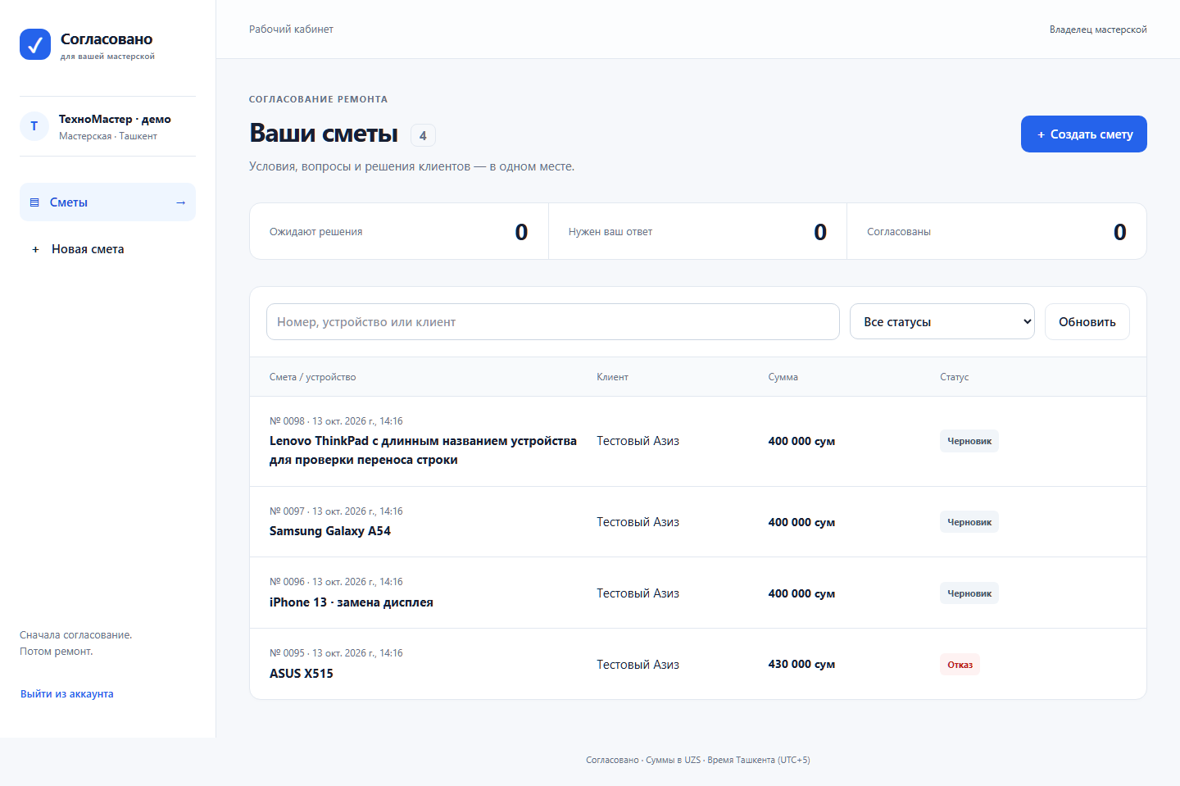
Кабинет владельца
Поиск и фильтр
Статус каждой сметы
Вопросы клиента
Точная сумма
Согласовано
04
Notes:
Кабинет показывает номер сметы, устройство, клиента, сумму, дату и статус. Есть поиск по номеру, устройству и имени, а также фильтр по статусу. На телефоне строки превращаются в карточки. На снимке показаны результаты реального сквозного теста с вымышленными устройствами. Если клиент задаёт вопрос, мастер видит, что нужен ответ. После согласования или отказа статус меняется. Данные разных мастерских изолированы на сервере. Пустой кабинет не содержит фиктивных записей, а демоданные загружаются отдельным явным действием при демонстрационном запуске.

Slide 5
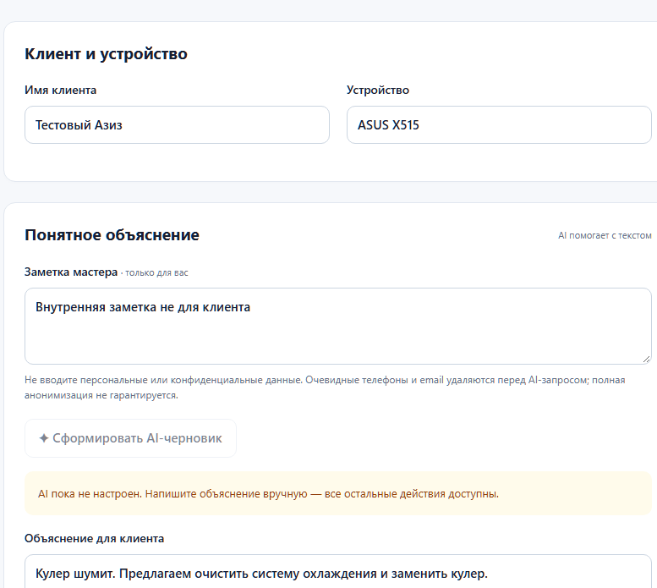
Смета: факты и объяснение
Раздельные поля
Техническая заметка остаётся внутри мастерской. Клиент читает проверенное объяснение.
Предпросмотр без публикации
Ручное редактирование
Защита от потери изменений
Согласовано
05
Notes:
При создании сметы мастер вводит имя клиента и устройство, добавляет позиции работ и деталей, указывает срок и гарантию. Внутренняя заметка видна только владельцу. Для клиента есть отдельное объяснение простыми словами. Его можно написать вручную. AI, если настроен, предлагает отдельный черновик, который мастер проверяет и явно переносит в объяснение. Предпросмотр не публикует смету и не создаёт действующую ссылку. Уход со страницы с несохранёнными изменениями вызывает предупреждение. На снимке видна форма настоящего приложения, а не макет, заменяющий серверное сохранение.

Slide 6
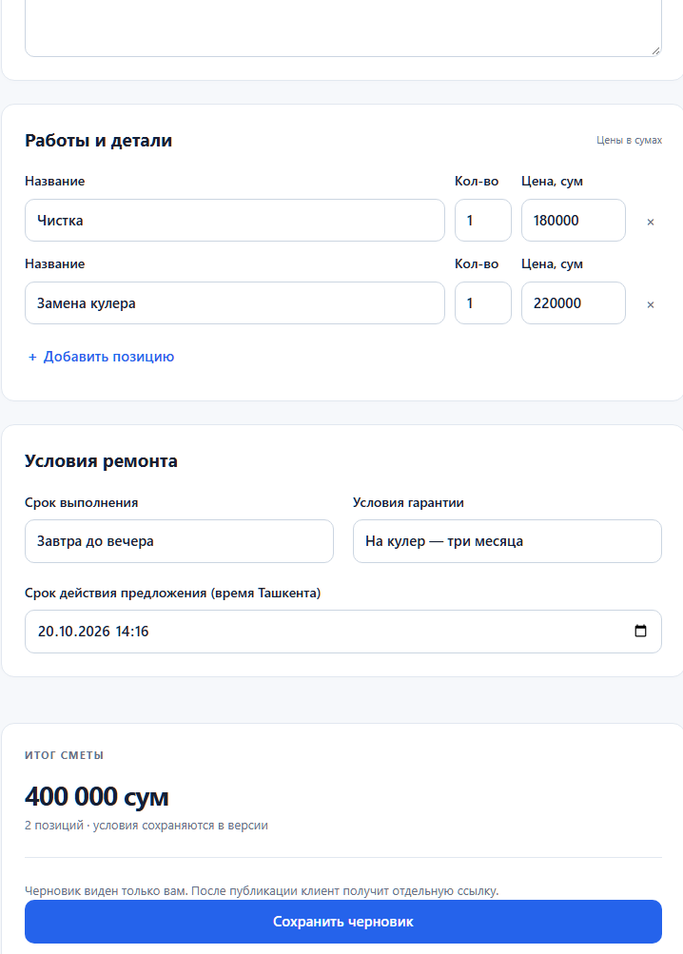
Цены и условия контролирует мастер
400 000 сум
180 000 сум — чистка
220 000 сум — замена кулера
Сервер пересчитывает итог
Целые суммы в UZS
AI не меняет цены и условия
Согласовано
06
Notes:
Пример из задания содержит две позиции. Чистка стоит сто восемьдесят тысяч сум, а замена кулера двести двадцать тысяч. При количестве одна единица итог составляет четыреста тысяч сум. Этот итог считает обычный серверный код из проверенных позиций. Значение из браузера не принимается на доверии. Количество и цены ограничены, деньги хранятся целыми числами, превышение итоговой границы отклоняется. Срок и гарантия отображаются из полей сметы. AI не управляет финансовыми условиями. После публикации именно этот снимок условий относится к конкретной версии и решению клиента.

Slide 7
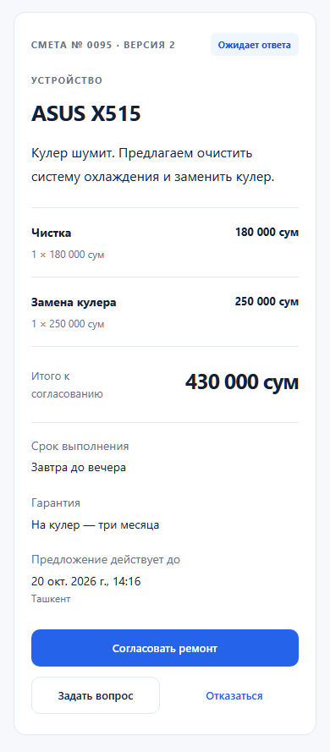
Клиент отвечает без регистрации
Три действия
Согласовать ремонт
Отказаться
Задать вопрос
Вопрос сначала получает ответ мастера.
Затем клиент принимает решение.
Ссылка фиксирует ответ держателя, без проверки личности.
Согласовано
07
Notes:
Клиент получает мобильную страницу с названием мастерской, устройством, объяснением, позициями и итогом. Перед согласованием он ещё раз видит сумму и подтверждает, что ознакомился с условиями. Можно отказаться либо задать вопрос. Вопрос сохраняется в базе и блокирует окончательное решение до ответа мастерской. После ответа действия возвращаются. Повторно изменить принятое решение в той же версии нельзя. Кнопка фиксирует ответ держателя ссылки без проверки его личности. Это не квалифицированная электронная подпись. На экране показана реальная страница клиента после ответа мастера на вопрос.

Slide 8
Версии сохраняют прежнее решение
Версия 1
400 000 сум
Решение клиента сохранено
Новый черновик
430 000 сум
Старая ссылка ещё действует
Версия 2
430 000 сум
Новая ссылка и новое решение
Согласовано
08
Notes:
Если нужно изменить опубликованную цену, мастер создаёт новый черновик на основе текущей версии. Пока он не опубликован, старая ссылка остаётся действующей. При публикации новой версии старая заменяется в одной транзакции, а для новой выпускается отдельная ссылка. Прежние условия, вопросы и решение сохраняются. Если клиент согласовал старую версию первым, это решение не теряется. Новую цену он должен согласовать отдельно. Конкурентное согласование и публикация используют одну блокировку сметы в PostgreSQL. Поэтому результат соответствует порядку завершённых транзакций, а повторные запросы не создают несколько решений.

Slide 9
AI помогает с текстом
Получает
Возвращает
Проверяет мастер
Заметку мастера
Названия введённых работ
Объяснение проблемы
Объяснение работ
Недостающие сведения
Оценивает факты
Редактирует текст
Явно переносит в смету
Реальная модель не проверена. Ручной сценарий работает без ключа.
Согласовано
09
Notes:
AI получает техническую заметку и названия работ. Имя клиента, цены, количество, срок и гарантия из отдельных полей не передаются. Очевидные телефоны и email в заметке удаляются, но это не гарантированная анонимизация произвольного текста. Сервер ограничивает размер запроса и время ожидания, проверяет структуру ответа и обрабатывает ошибку без потери формы. Результат остаётся отдельным черновиком. Реальный AI API пока не проверен, потому что ключ отсутствует. Проверен HTTP-адаптер с тестовым сервером, включая неправильную структуру и отказ провайдера. Без AI смету можно создать и опубликовать вручную.

Slide 10
Конкуренты и отличие
Продукт | Подтверждённые функции | Выбранный фокус
RepairDesk | Сметы, согласование, отказ | Система для ремонтных мастерских
Orderry | Публичные формы, подписи | Смета и последующий заказ
Jobber | Client hub, запрос изменений | Сервисные работы и предложения
Согласовано: три сценария ремонта, UZS, время Ташкента, ручная отправка ссылки
Согласовано
10
Notes:
Функция согласования не уникальна. RepairDesk документирует сметы, согласование или отказ и уведомления. Orderry предлагает публичные формы, электронные подписи и перевод сметы в заказ. Jobber использует клиентский кабинет для согласования предложений и запроса изменений. Эти сведения проверены по официальным страницам, ссылки приведены в продуктовом документе и заметках презентации. Согласовано выбирает более узкий сценарий для мастерских Ташкента. Его предполагаемое отличие состоит в простом запуске, понятном тексте, суммах в сумах и коротком пути клиента. Преимущество по скорости пока не измерено и должно проверяться в пилоте.
Источники, проверены 13.10.2026: https://docs.repairdesk.co/estimate_module ; https://orderry.com/job-estimating-software-20313/ ; https://getjobber.zendesk.com/hc/en-us/articles/115012715008-Quote-Approvals

Slide 11
Первые продажи и пилот
199 000 сум / месяц
Цена-гипотеза. Продаж и платных пользователей пока нет.
Найти участников
Провести пилот
Проверить оплату
15–20 мастерских для контакта
3–5 мастерских для пилота
Две недели использования
Помощь с первой сметой
Предложить платное продолжение
Записать причины решения
Согласовано
11
Notes:
Цена сто девяносто девять тысяч сум в месяц является гипотезой. Подписки и биллинг в MVP не реализованы. План первых продаж начинается с коротких личных демонстраций владельцам небольших мастерских. Можно составить список из пятнадцати или двадцати потенциальных участников, договориться о трёх или пяти пилотах и помочь пройти первое согласование. Во время двухнедельного пилота сравниваются время подготовки сметы и время до ответа с исходным процессом. После пилота предлагается платное продолжение и фиксируются причины согласия или отказа. Это план, а не уже достигнутые продажи или результаты интервью.

Slide 12
Запуск и подтверждённый результат
Windows: START-DEMO.cmd
Другие системы: npm run demo
Открыть http://localhost:3077
Демо-вход хранится в .local/demo-credentials.json
Проверки
Сохранность
Границы
21 модульный тест
10 тестов PostgreSQL
2 сквозные проверки
Перезапуск базы и приложения
Версии и ответы сохранены
AI без реального ключа
Без публичного размещения
Согласовано
12
Notes:
Для проверяющего подготовлен запуск одним файлом START DEMO на Windows или командой npm run demo. Нужен установленный Node.js. Скрипт устанавливает зависимости, создаёт локальные секреты, поднимает отдельную PostgreSQL, применяет миграции, загружает вымышленные демоданные и собирает приложение. На Windows Docker не обязателен. На других системах нужен Docker Compose либо заранее настроенная PostgreSQL. Сценарий проверен модульными, интеграционными и браузерными тестами. Внешнего размещения и проверки настоящей AI-модели пока нет. Исходники, документы и эта презентация входят в комплект сдачи. Проверяющий может повторить создание, публикацию и ответ клиента самостоятельно.

